Slide 1
LIVE
Konfigurierbare Streaming-Landingpage
Ein modularer Baukasten mit Community-Integration.
Robin Wagner · Transfer-Projekt · Prof. Dr. Mauer · RH Köln
Sommersemester 2026

Slide 2
AGENDA
Agenda
01
Problem & Lösung
Was fehlt — und was der Baukasten anders macht
02
Tech-Stack & Architektur
React, Supabase, Bots, UML
03
Live-Demo
Landingpage, Voting, OnlyBart, Mod-Dashboard
04
Fazit & Ausblick
Lessons Learned, Next Steps
2 / 9

Slide 3
01 · DAS PROBLEM
Drei wiederkehrende Lücken
Bestehende Linkpages und Stream-Plattformen liefern keine vollständige Lösung.
Optik wirkt billig
!
Linktree, Linkme & Co. sehen alle gleich aus — generisches Layout, keine eigene Marke, keine Designhoheit für den Kanal.
Nur gegen Bezahlung schön
!
Eigenes Theming, eigene Sektionen, mehr als ein paar Links — das gibt's bei den Anbietern nur in den Premium-Tarifen.
Lock-In, kein Export
!
Inhalte hängen in proprietären Plattformen fest. Ein Wechsel des Anbieters bedeutet faktisch alles neu eintippen.
Eine wirklich schöne, frei anpassbare und kostenfreie Lösung? — gibt es schlicht nicht.
3 / 9

Slide 4
01 · DIE LÖSUNG
Konfiguration statt Code
Live für einen Kanal — übertragbar auf beliebige andere Streamer.
H
Hub
C
Community
B
Baukasten
Live-Status, Streamplan, Socials, Donations — alles an einer Stelle.
Clip-Voting, OnlyBart-Premiumbereich, Bartclicker, Twitch-Panel-Extension.
Zwei Configs (siteConfig.ts + i18n) genügen für einen neuen Streamer.
4 / 9

Slide 5
02 · TECH-STACK
Technologie-Stack
React 19 + TS
Vite
1
2
Frontend-Komponenten, strikte Typisierung
Hot-Reload, Code-Splitting, Lazy-Routing
Supabase
Bun lokal
3
4
Postgres, Auth, Realtime, Row Level Security
TwitchAddon (Channel-Points-Bot, ~64 MB RAM)
Node + discord.js
Docker + Nginx
5
6
DiscordBot — Webhooks aus der DB
Reproduzierbares Hosting, GitHub Actions CI
5 / 9

Slide 6
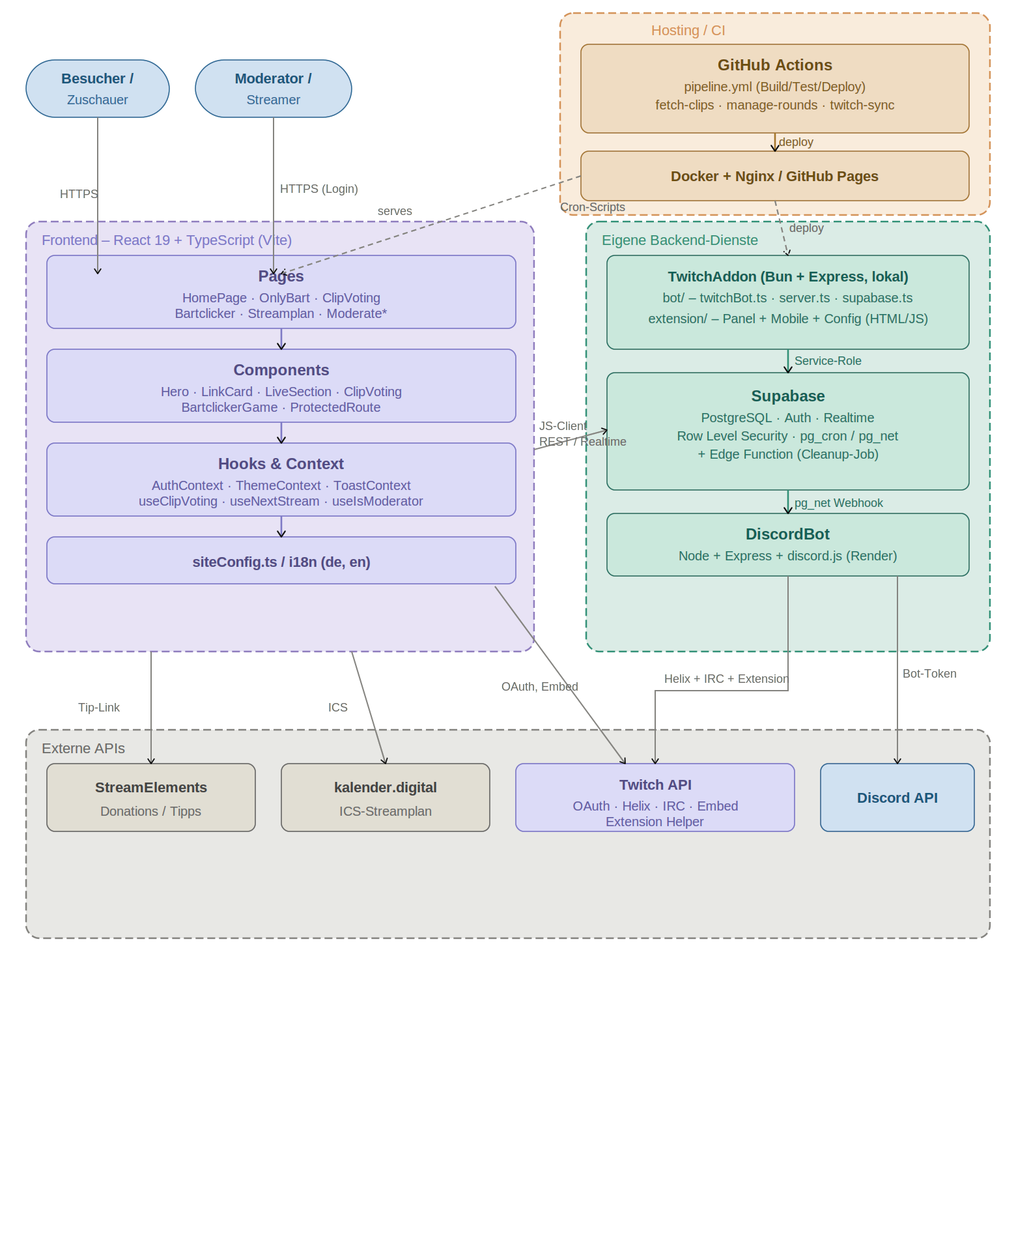
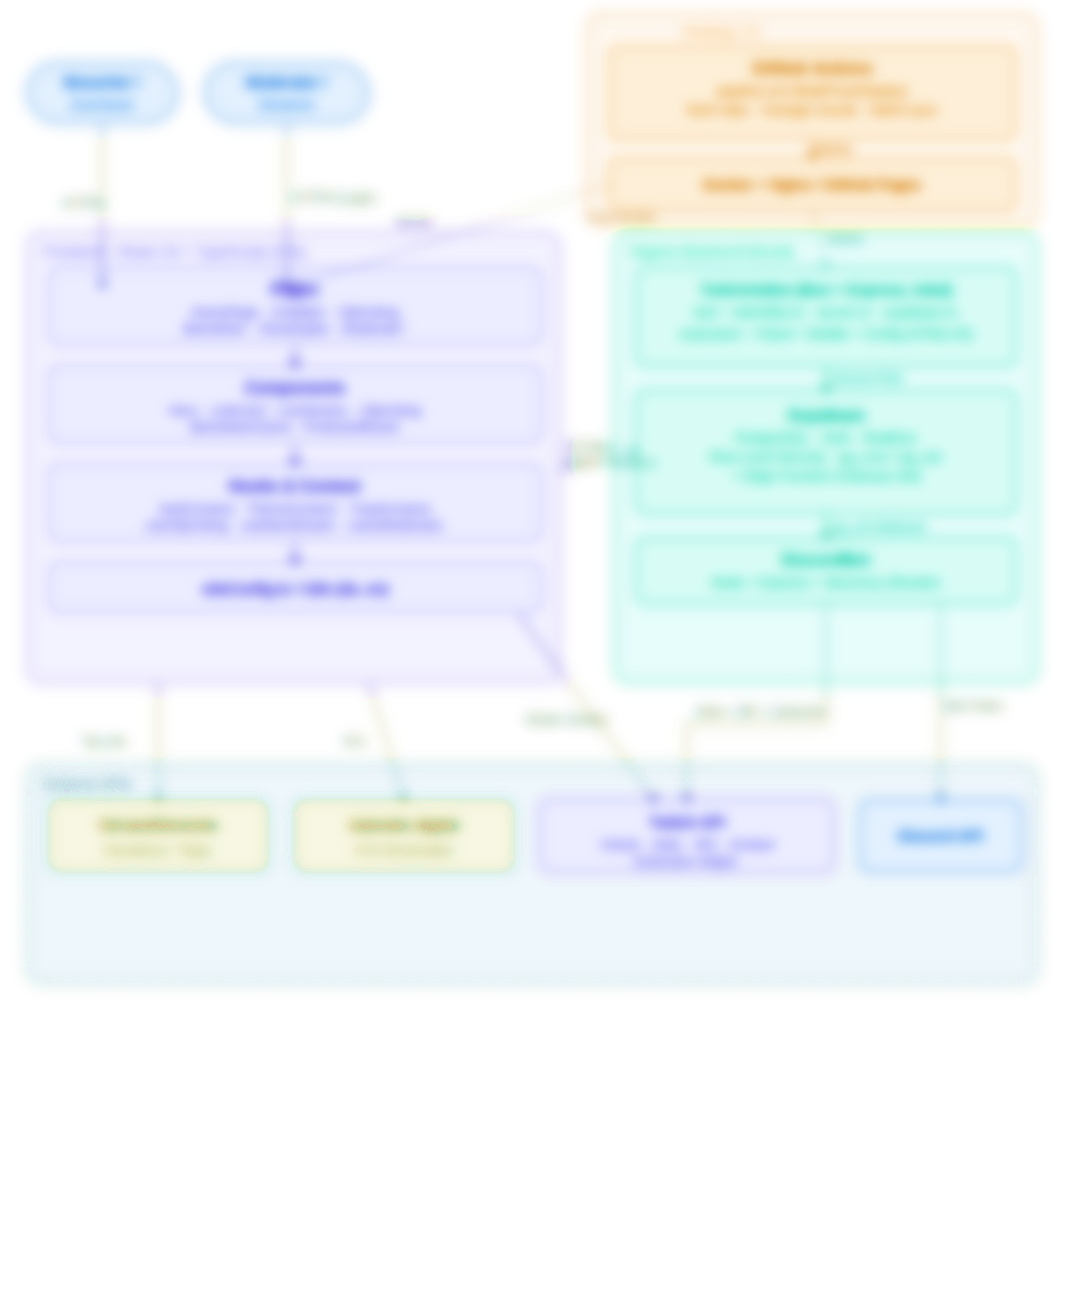
02 · ARCHITEKTUR
Systemarchitektur — vier entkoppelte Bausteine
Frontend ↔ Supabase · TwitchAddon (Bun) · DiscordBot (Render) · pg_net Webhooks
6 / 9

Slide 7

LIVE-DEMO
Live- Demonstration
Landingpage
1
Hero, Live-Section, Streamplan, Links
Clicker-Game
2
Mini-Spiel + Highscores via Supabase
Clip-Voting
3
Twitch-Login, Voten, Realtime-Updates
Premium-Bereich
4
Geschützter Subscriber-Bereich
Mod-Dashboard
5
Voting verwalten, Statistiken, Trigger
TwitchAddon
→ www.hd1920x1080.de
6
Channel-Points-Belohnungen im Chat
7 / 9

Slide 8
03 · TECHNISCHE HIGHLIGHTS
Highlights und Herausforderungen
Highlights
Challenges
Row Level Security statt eigenem Auth-Server
Twitch-OAuth — automatischer Token-Refresh
Lazy-Loading aller Routen → kleines Initial-Bundle
Voting-Logik: Monats- vs. Jahresrunden
Realtime-Voting via Supabase Realtime
Konsistenz Frontend ↔ DB-Policies
Bun-Bot
Konfigurierbarkeit (jede URL in siteConfig.ts)
pg_net + pg_cron triggern Discord direkt aus DB
Tests: Unit + Mutation (Stryker)
8 / 9

Slide 9
04 · FAZIT & FRAGEN
Fazit
Vielen Dank — Fragen, Feedback, Ideen?
Baukasten-Kern
Zwei Configs (siteConfig.ts + i18n) ersetzen jeden Code-Eingriff.
Stack arbeitet mit
Supabase + RLS, Bun-Bot mit ~64 MB, GitHub Actions für alles andere.
Skalierbar
Neuer Streamer: künftig setup.exe ausführen, nicht den Quellcode forken.
github.com/HD1920x1080Media · www.hd1920x1080.de

